Slide 1
위치 : 인천 학익동 시티오씨엘 3단지 오피스텔 상가 302,303동
업종 : 미술학원

Slide 2
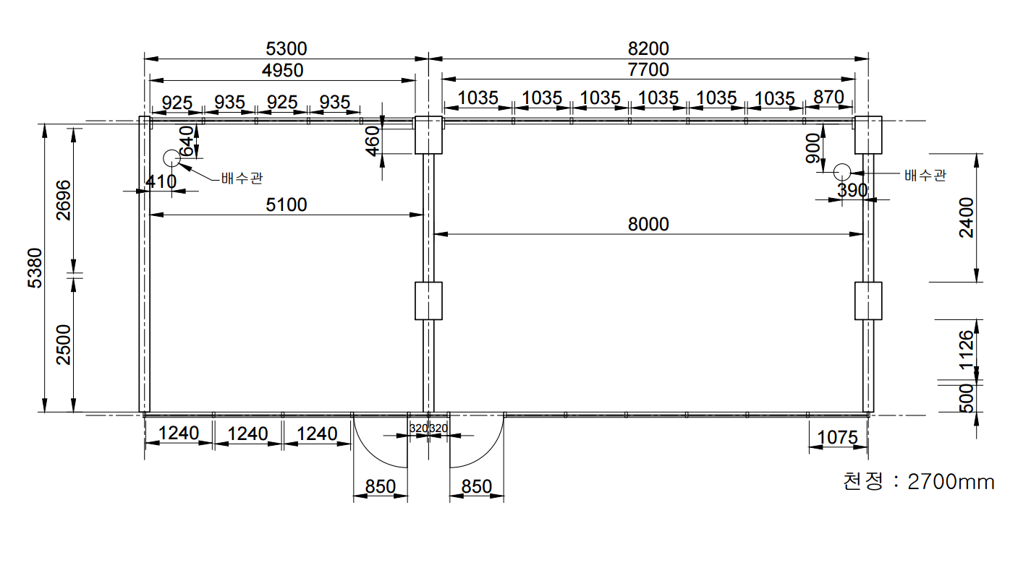
기존 도면

Slide 3
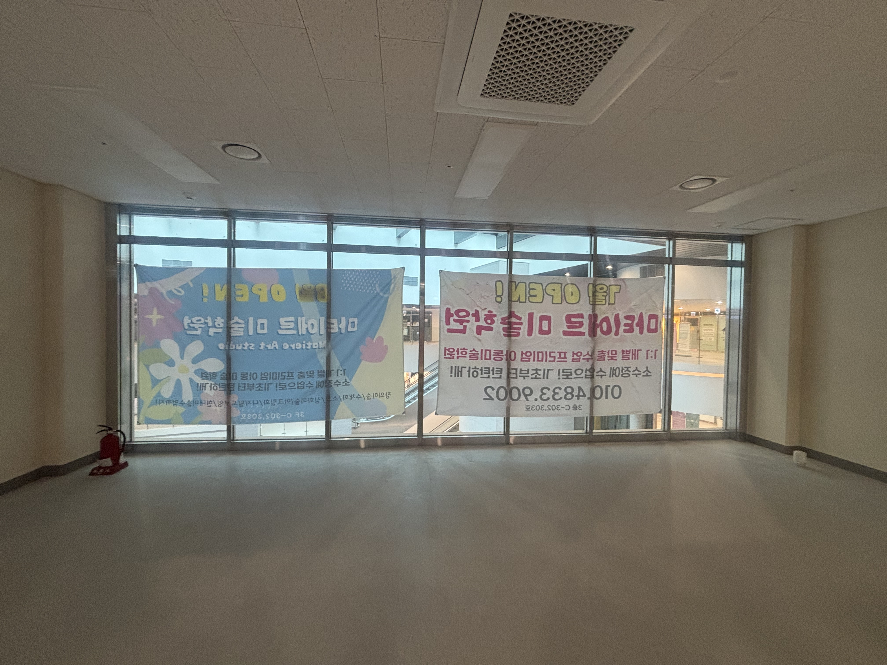
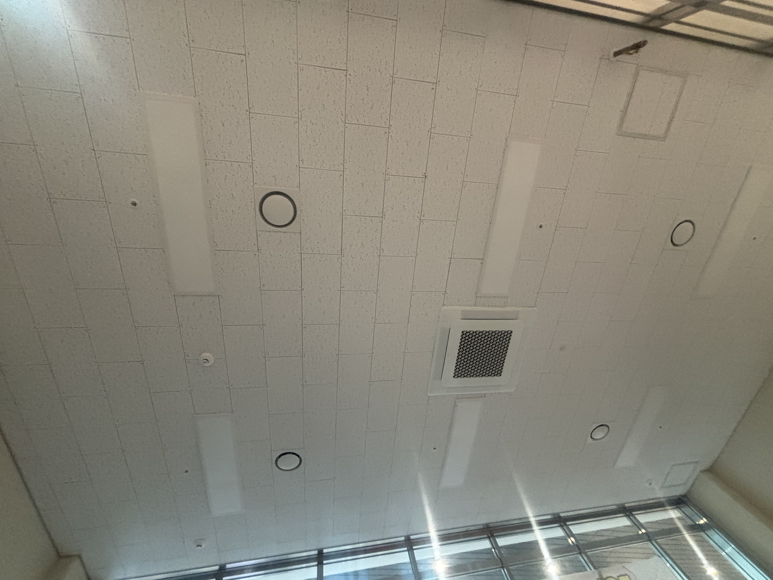
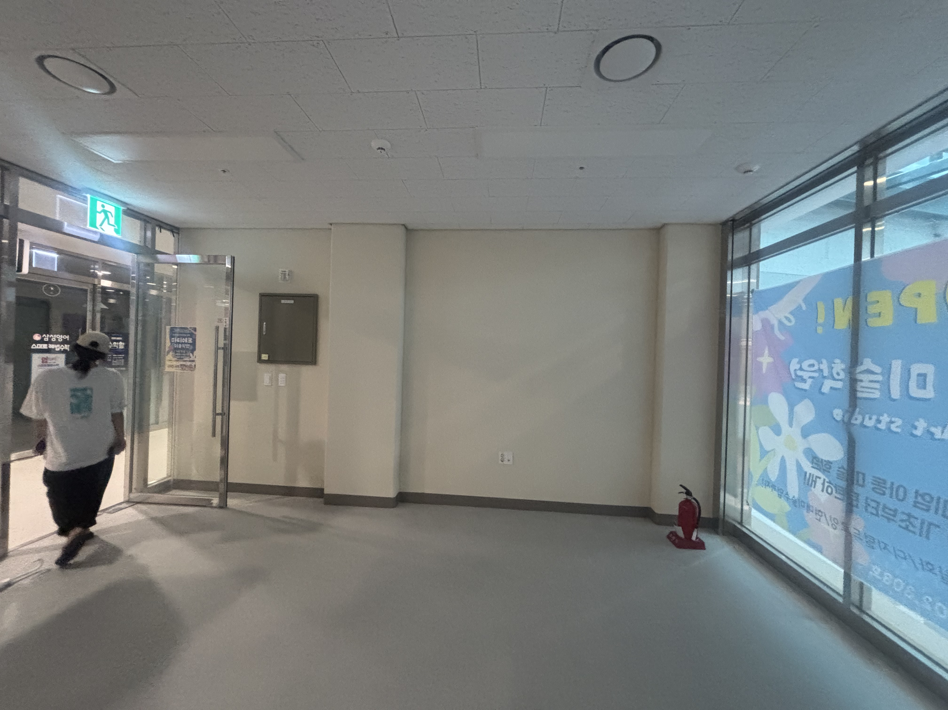
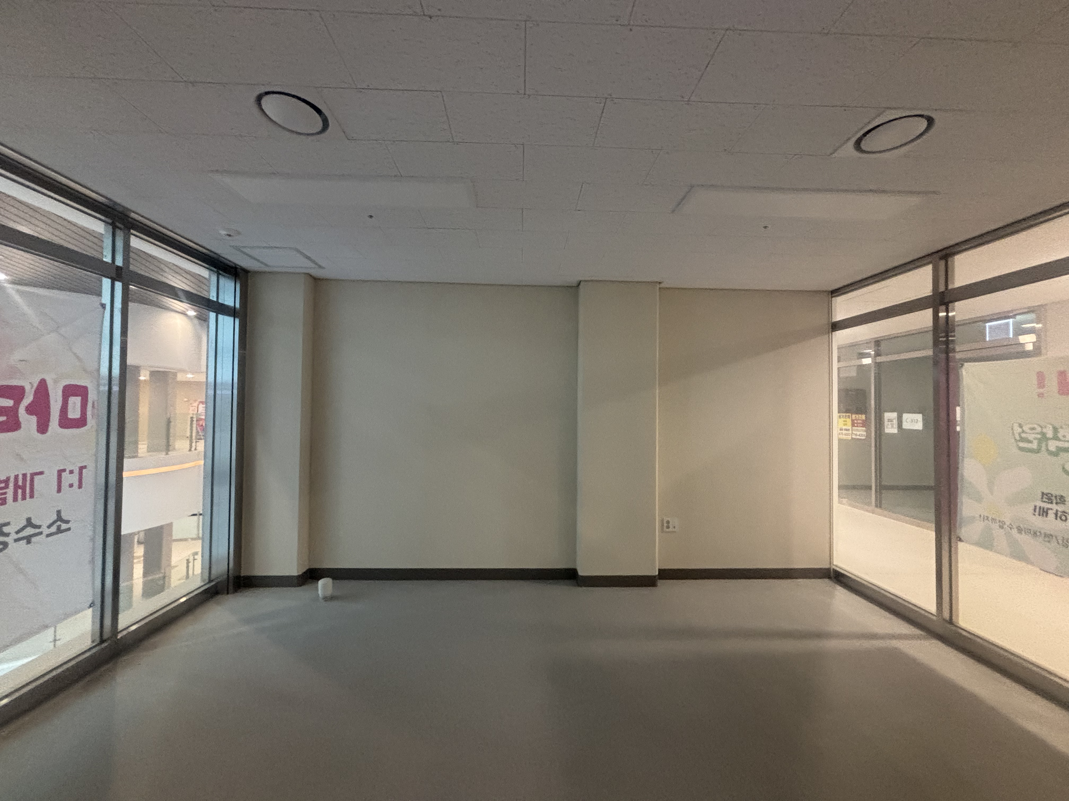
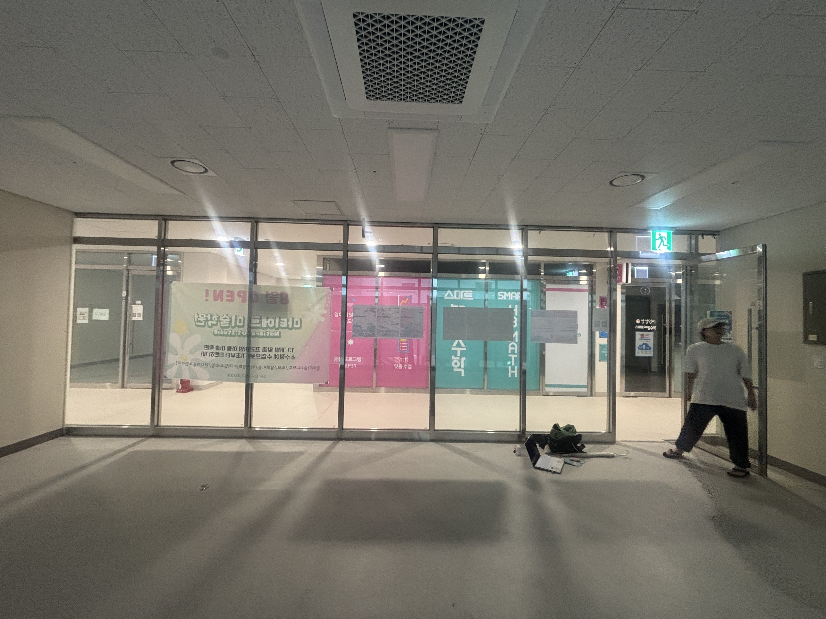
실사

Slide 4
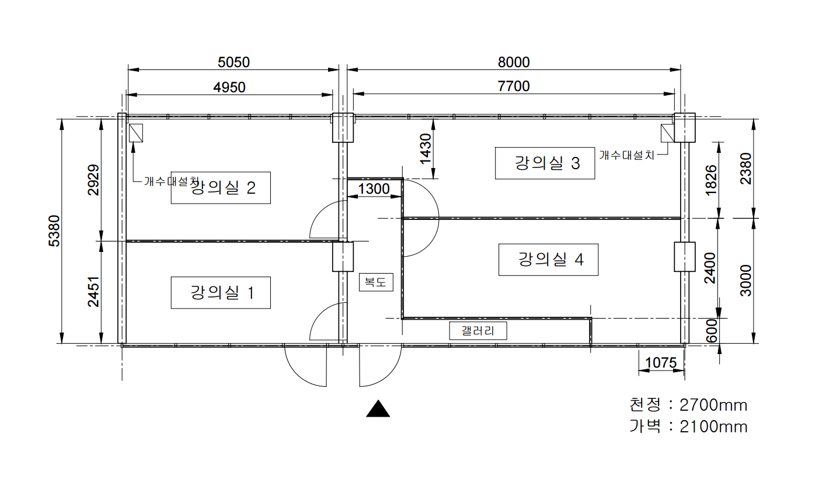
시공 후 도면

Slide 5
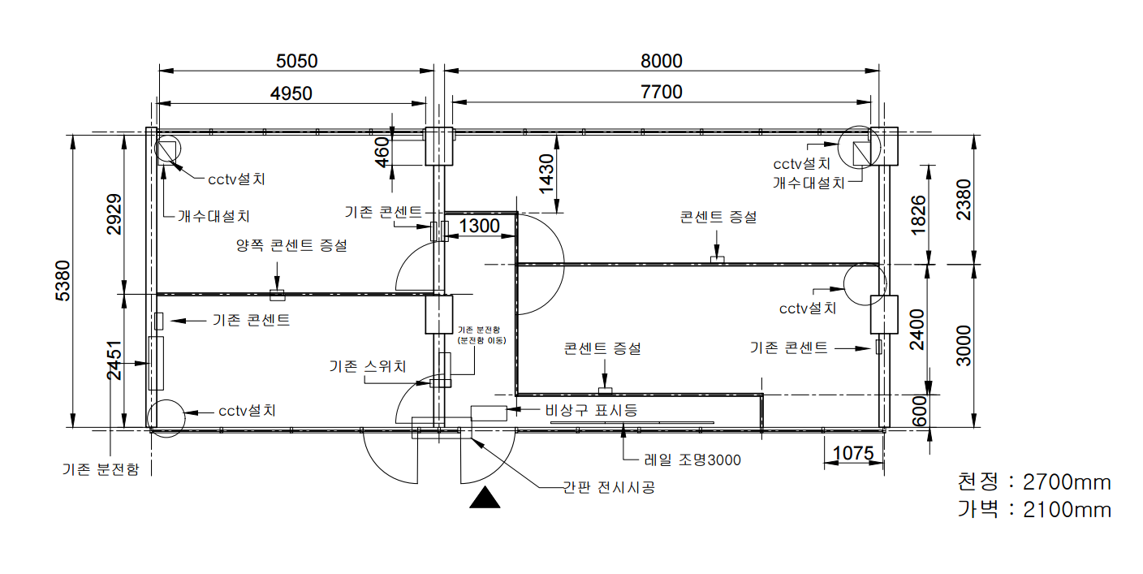
*문,샷시 페인트 시공
원하는 디테일 도면
분전함 없애고 옆쪽 분전함에 합치기

Slide 6
원하는 디테일 도면
가벽 : 석고칸막이(랩핑판넬)시공 원함/ 그위에 페인트 마감

Slide 7
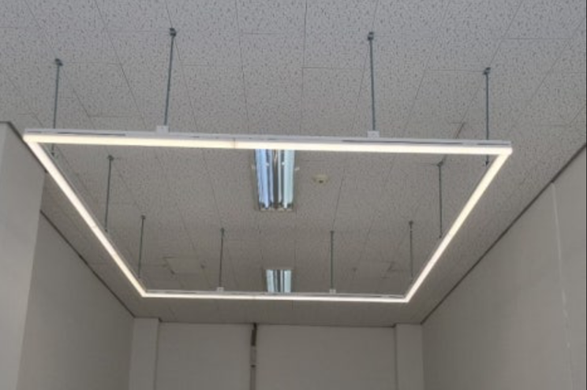
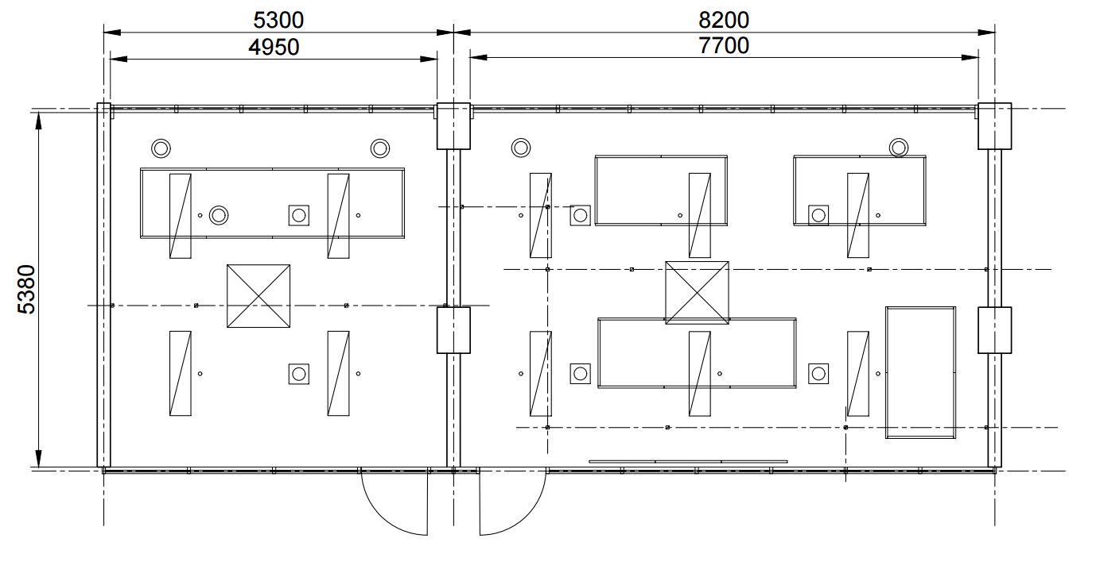
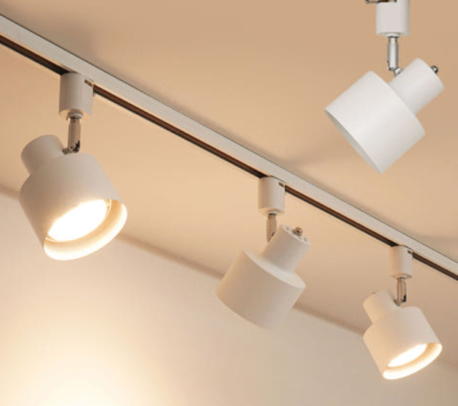
조명 시공

Slide 8
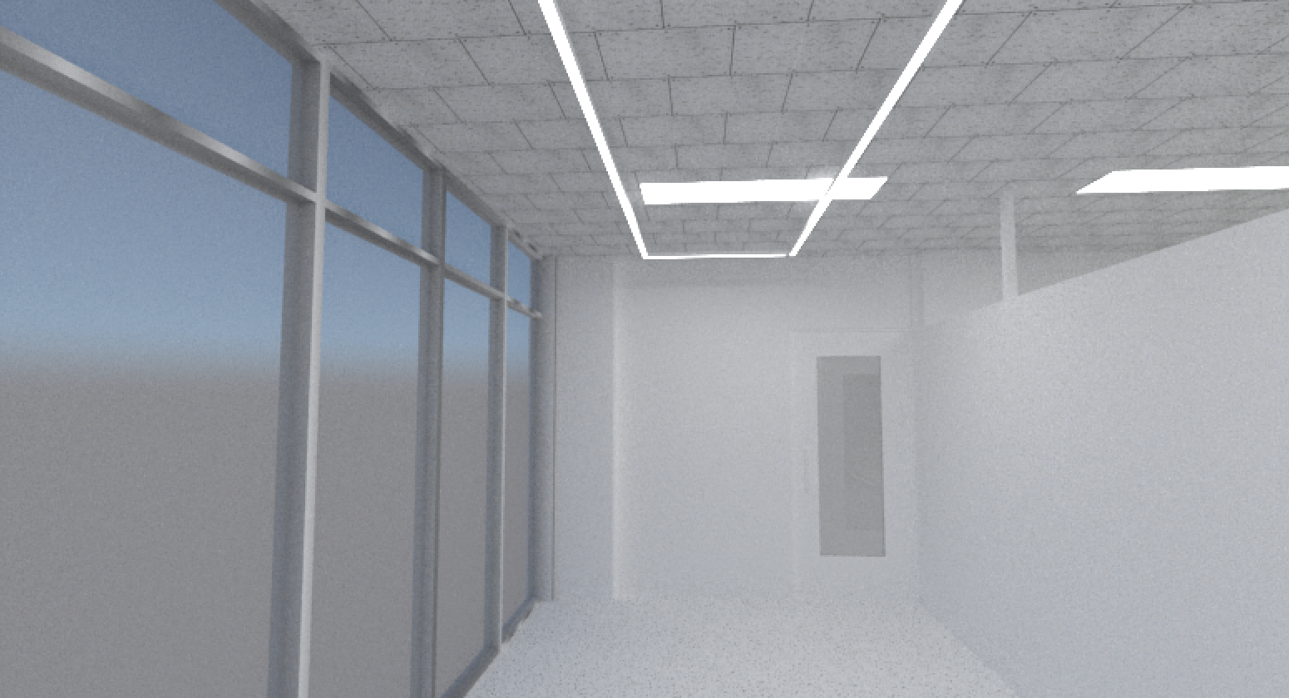
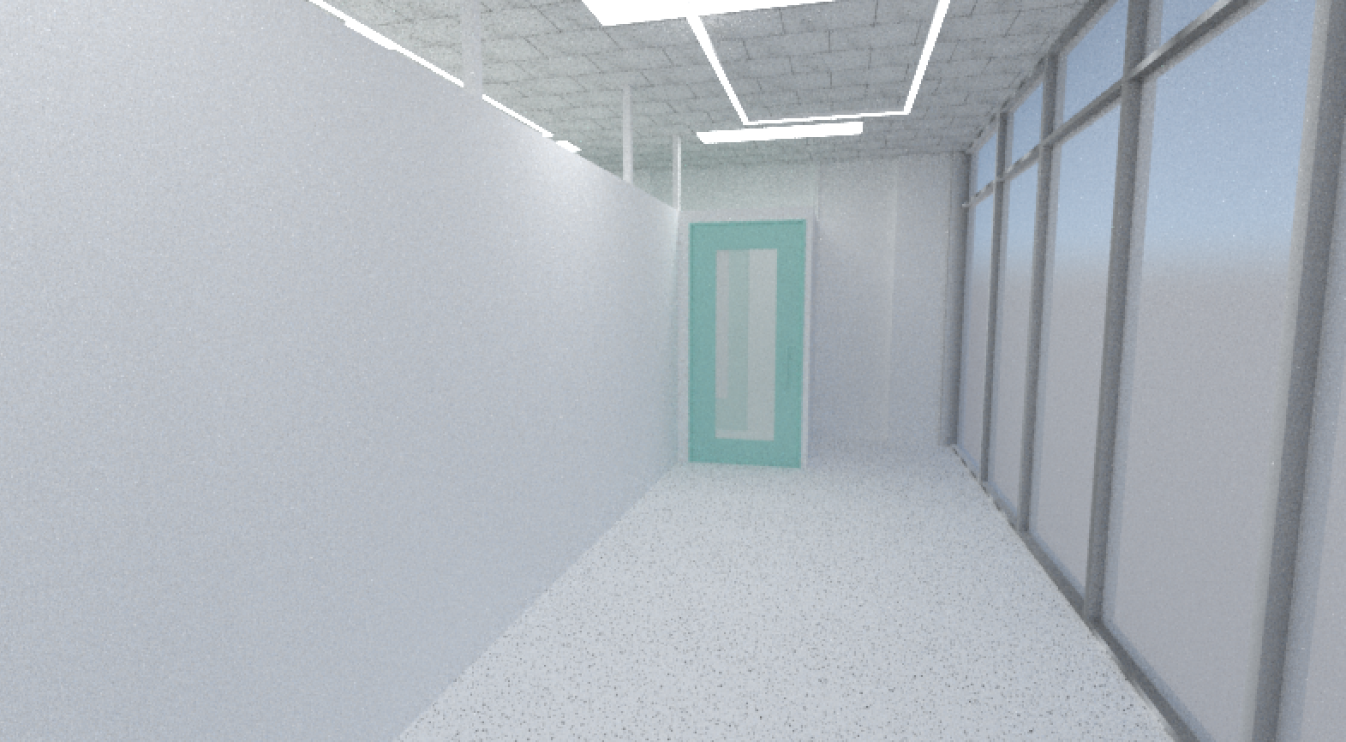
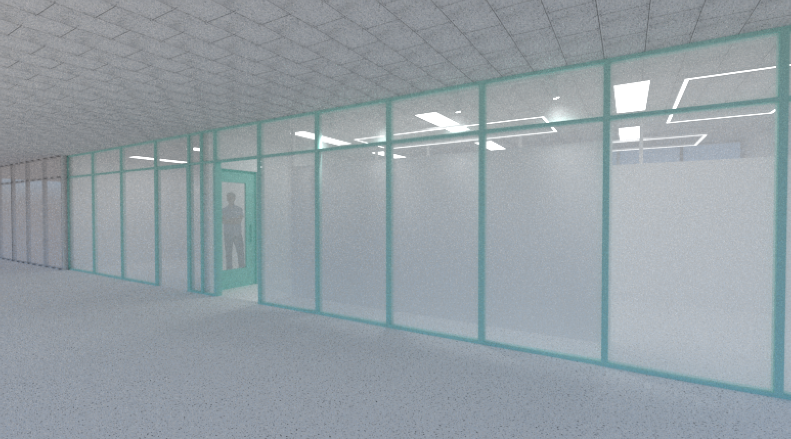
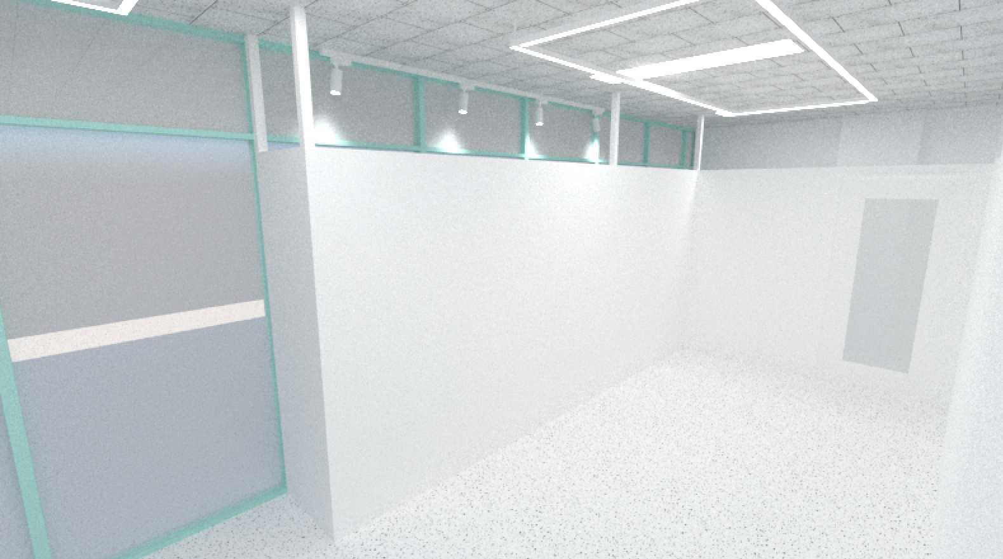
문 모두 페인트 시공

